Slide 1

ServiHogar
Plataforma web de intermediación y reputación para servicios técnicos domésticos menores
Ingeniería Web · Universidad Continental · 2026
Diego Ricardo Carhuamaca Vasquez
Docente: Gino Joel Taipe Miranda

Slide 2
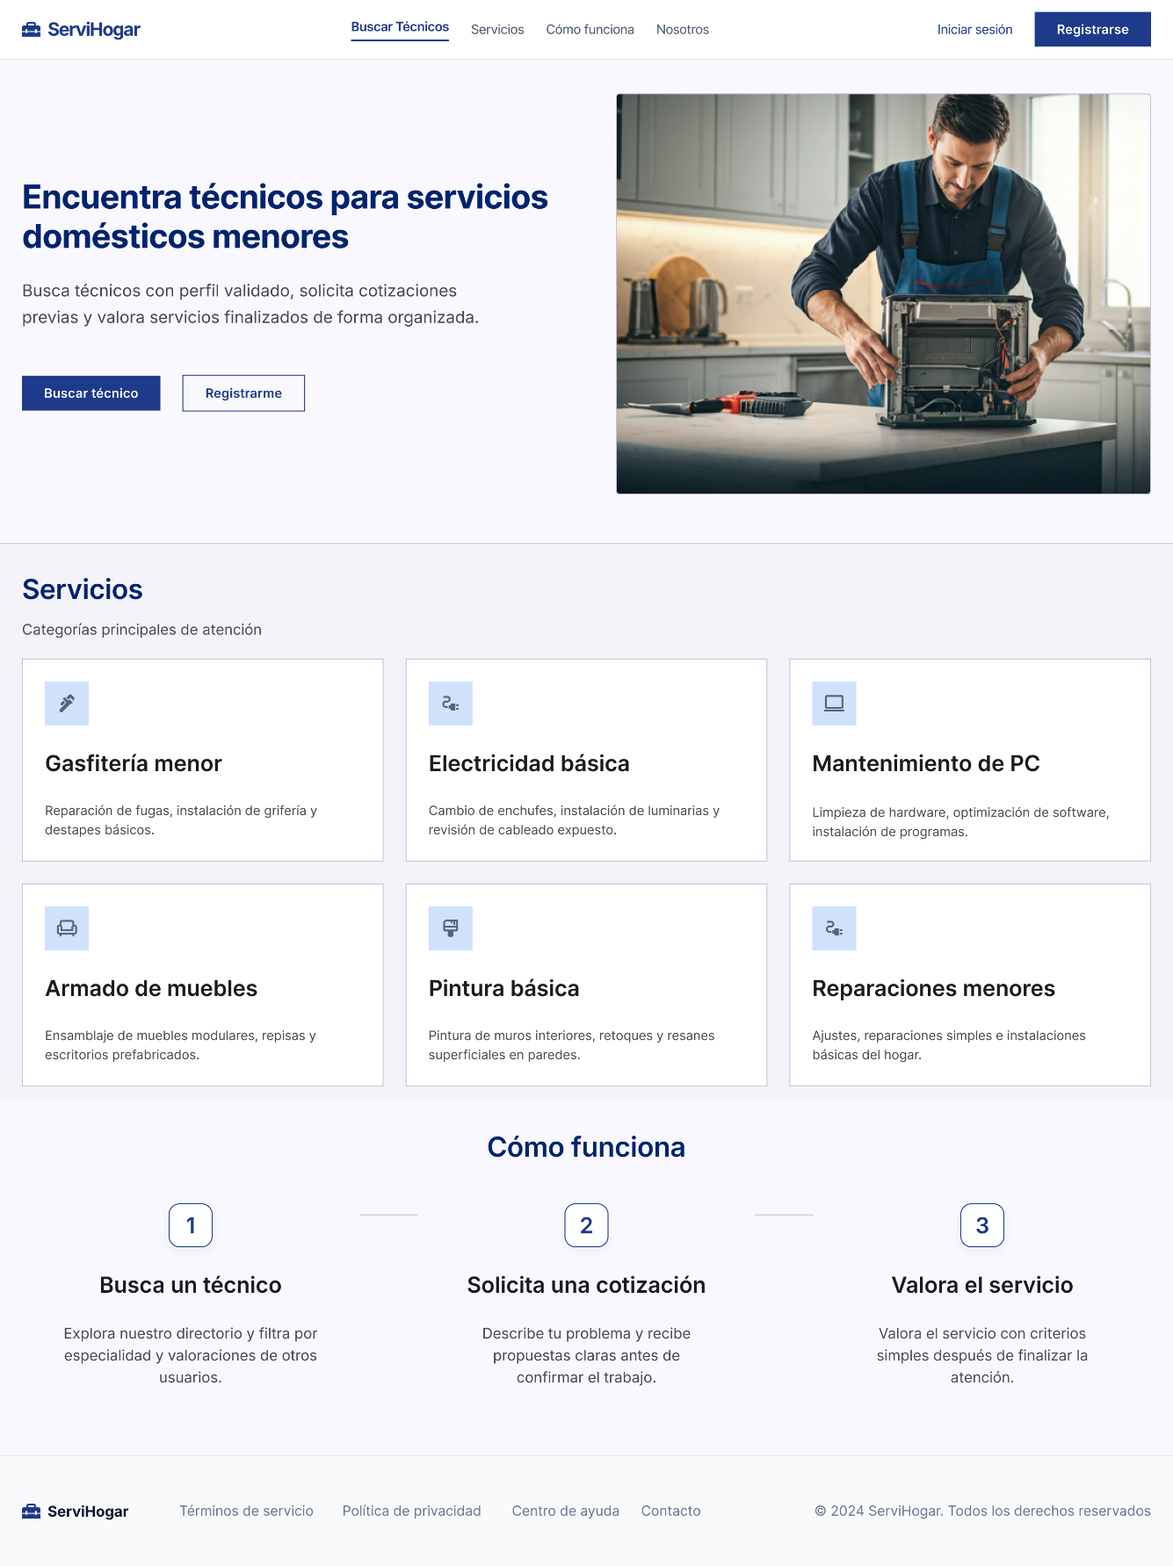
DESCRIPCIÓN Y PROPÓSITO DEL PROYECTO
🏠 Descripción
Plataforma web responsive de intermediación para servicios técnicos domésticos: gasfitería, electricidad, mantenimiento de PC, armado de muebles, pintura básica y reparaciones simples.
🎯 Propósito
Reducir la incertidumbre al contratar técnicos, brindando un medio digital para comparar opciones, revisar reputación y registrar el proceso del servicio.
📱 Problema
La búsqueda de técnicos depende de recomendaciones informales sin información sobre experiencia, precios ni valoraciones previas de otros usuarios.

Slide 3
CONTEXTO DEL PROBLEMA
¿Por qué se necesita ServiHogar?
01
Las personas resuelven problemas domésticos (fugas, fallas eléctricas, instalaciones) buscando técnicos por recomendaciones de familiares, vecinos o grupos de mensajería.
02
El usuario no cuenta con información suficiente: experiencia del técnico, calidad del servicio, puntualidad, precios referenciales ni valoraciones previas.
03
Existe preocupación adicional de confianza al permitir el ingreso de una persona desconocida al hogar sin referencias verificadas.
04
ServiHogar centraliza: publicación de solicitudes, recepción de cotizaciones, comparación de técnicos, seguimiento del servicio y valoración posterior.

Slide 4



PÚBLICO OBJETIVO — PROTO PERSONAS
Tres roles principales: Cliente · Técnico · Administrador
Cliente
Técnico
Administrador
Mariana Quispe
Carlos Ramírez
Luis Torres
32 años · Soltera
Trabajadora administrativa
Huancayo, Perú
38 años · Casado
Técnico electricista independiente
Huancayo, Perú
29 años · Soltero
Encargado de gestión de plataforma
Huancayo, Perú
Motivación: Resolver problemas domésticos sin depender de recomendaciones informales.
Motivación: Conseguir más clientes y construir reputación mediante calificaciones verificadas.
Motivación: Mantener organizada la información y validar perfiles técnicos confiables.
Problema: Dificultad para encontrar técnicos confiables con info de experiencia, precios y valoraciones.
Problema: Depende de recomendaciones informales y no tiene espacio para mostrar su experiencia.
Problema: Controlar perfiles con info completa y gestionar categorías, usuarios y reportes.

Slide 5
OBJETIVOS DEL PROYECTO
🎯 Objetivo General
Desarrollar una plataforma web responsive de intermediación y reputación para servicios técnicos domésticos menores, que permita buscar técnicos, solicitar cotizaciones, registrar servicios y valorar la atención recibida mediante calificaciones verificadas.
1
Objetivo Específico 1
Analizar los requerimientos funcionales considerando los roles de cliente, técnico y administrador, el flujo de publicación de solicitudes, recepción de cotizaciones y valoración del servicio.
2
Objetivo Específico 2
Diseñar la arquitectura, navegación y base de datos aplicando estructura cliente-servidor, patrón MVC y modelo relacional normalizado hasta tercera forma normal.
3
Objetivo Específico 3
Implementar los módulos principales: gestión de usuarios, solicitudes de servicio, cotizaciones, seguimiento de estados y valoración estructurada del técnico.

Slide 6
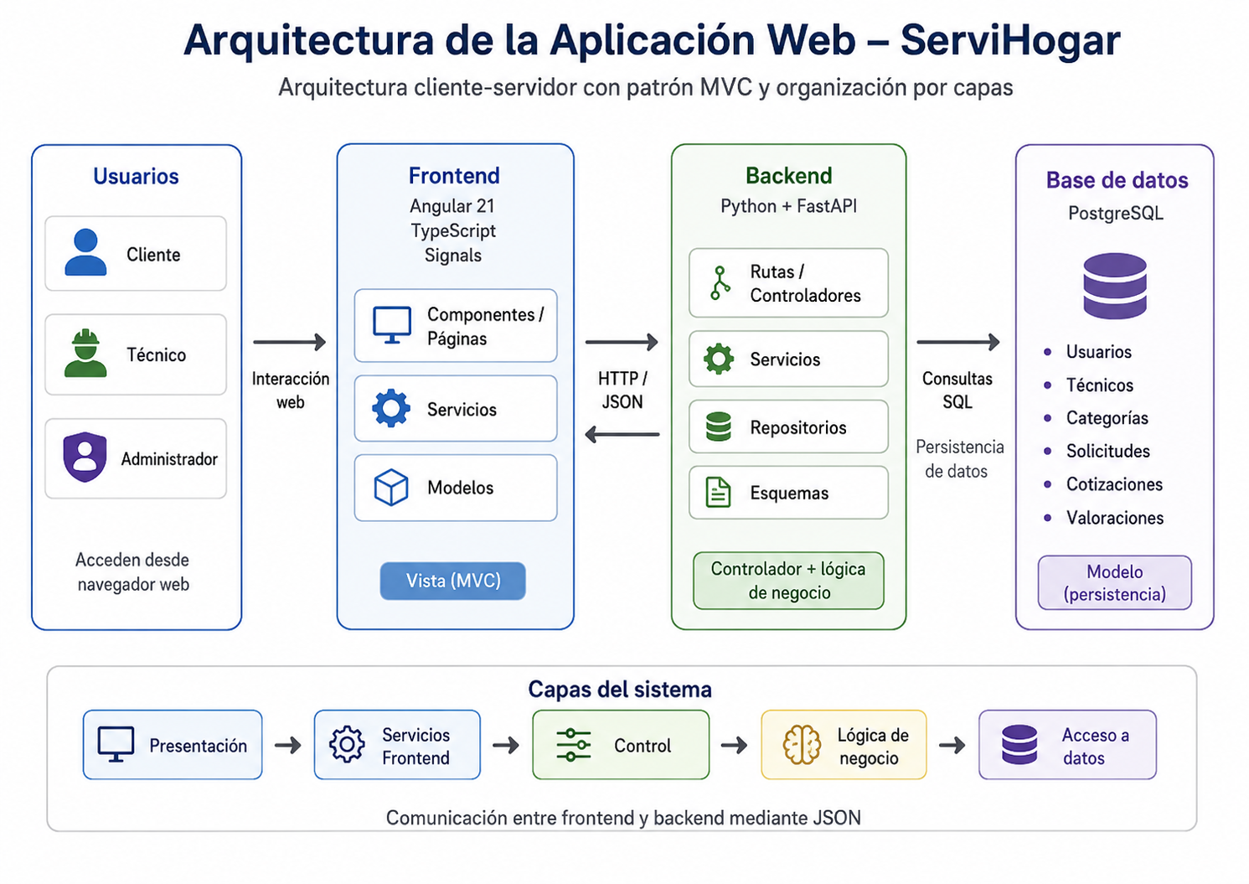
ARQUITECTURA DE LA APLICACIÓN WEB
Arquitectura cliente-servidor con patrón MVC y estructura por capas

Slide 7
PATRÓN MVC Y ORGANIZACIÓN POR CAPAS
Separación de responsabilidades para mantenimiento y escalabilidad
Patrón MVC
Estructura por Capas
Mod
Entidades del sistema: usuarios, clientes, técnicos, categorías, solicitudes, cotizaciones, estados y valoraciones. Relacionado con los esquemas y tablas de PostgreSQL.
1
Presentación
Interfaces y componentes en Angular 21. Interacción de clientes, técnicos y admins.
2
Servicios Frontend
Servicios Angular que consumen endpoints del backend via HTTP con Signals.
Vis
Interfaces web desarrolladas en Angular 21: página de inicio, formularios, panel del cliente, panel del técnico y panel administrador.
3
Control
Rutas de FastAPI: recibe peticiones, valida datos y delega a la capa de servicios.
4
Lógica de Negocio
Reglas del sistema: solicitudes, cotizaciones, estados y valoraciones.
Ctrl
Rutas / endpoints en FastAPI que reciben acciones del usuario, procesan las solicitudes y coordinan la comunicación con la lógica de negocio.
5
Acceso a Datos
Repositorios con operaciones CRUD sobre PostgreSQL.
6
Base de Datos
PostgreSQL: usuarios, técnicos, categorías, solicitudes, cotizaciones y valoraciones.

Slide 8
ARQUITECTURA — BENEFICIOS Y LIMITACIONES
✅ Beneficios
⚠️ Limitaciones
▸ Separa responsabilidades: interfaz, control, lógica de negocio, acceso a datos y BD.
▸ Requiere correcta organización del código para no mezclar lógica con interfaz.
▸ Facilita el mantenimiento y la corrección de errores de forma independiente.
▸ Puede aumentar la complejidad inicial frente a una estructura más simple.
▸ Permite organizar el sistema por módulos funcionales (usuarios, solicitudes, cotizaciones).
▸ La separación por capas exige comunicación clara entre componentes, servicios, rutas y BD.
▸ Favorece la comprensión del proyecto durante el desarrollo académico.
▸ La validación de técnicos será básica en la primera versión (depende del administrador).
▸ Permite que frontend y backend se desarrollen de forma independiente mediante una API.
▸ Adecuada para una aplicación web responsive con distintos tipos de usuario.
▸ No se contemplan pagos en línea, geolocalización en tiempo real ni verificación legal.

Slide 9
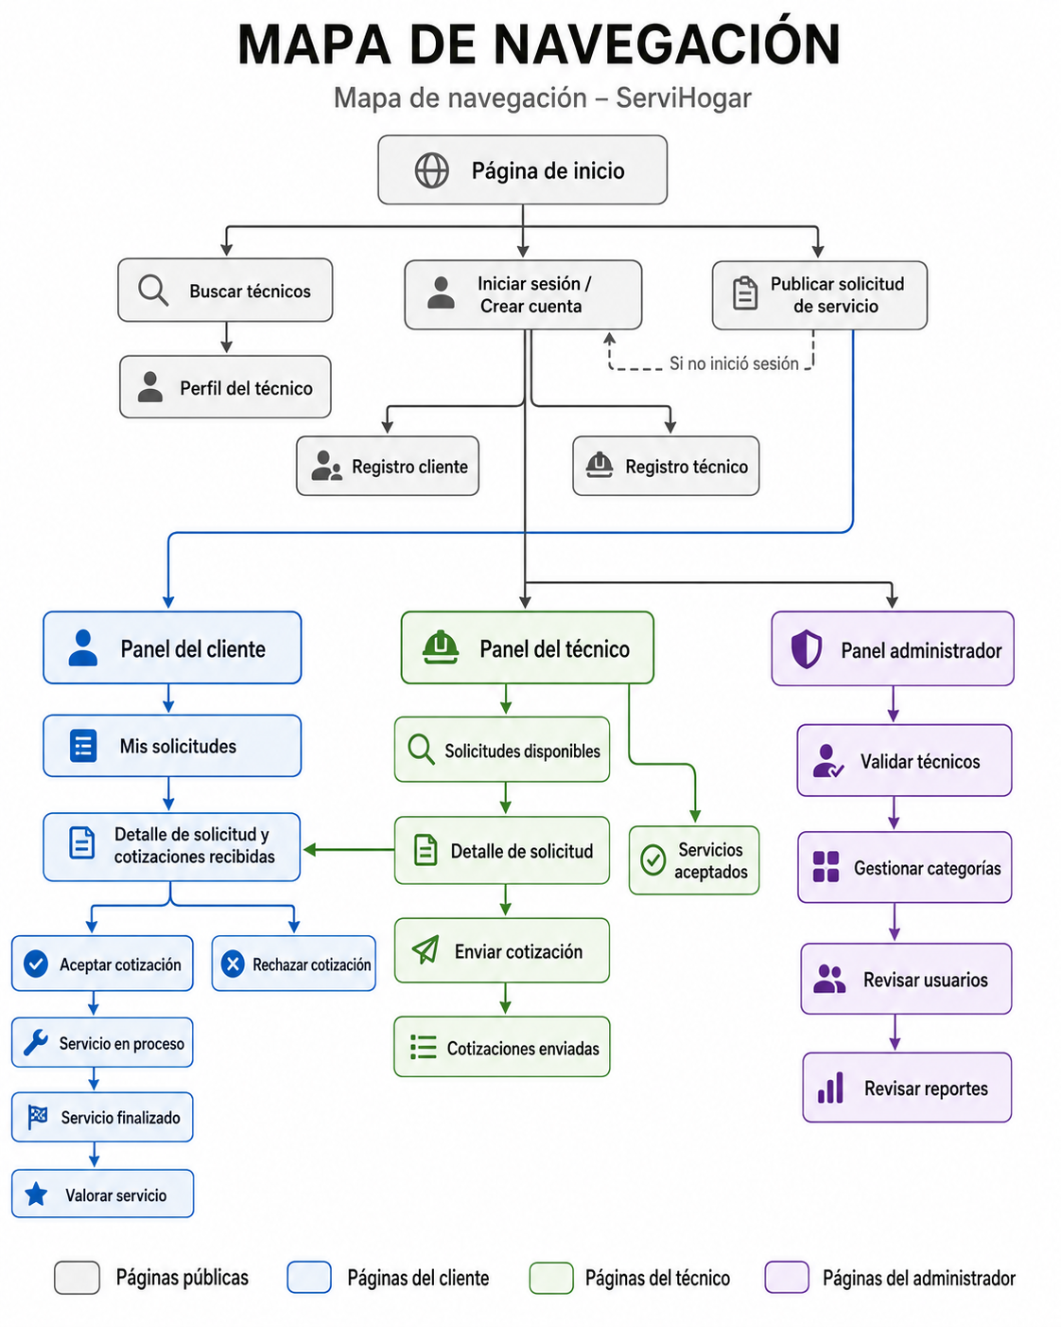
MAPA DE NAVEGACIÓN
Flujo de pantallas por rol: público, cliente, técnico y administrador

Slide 10
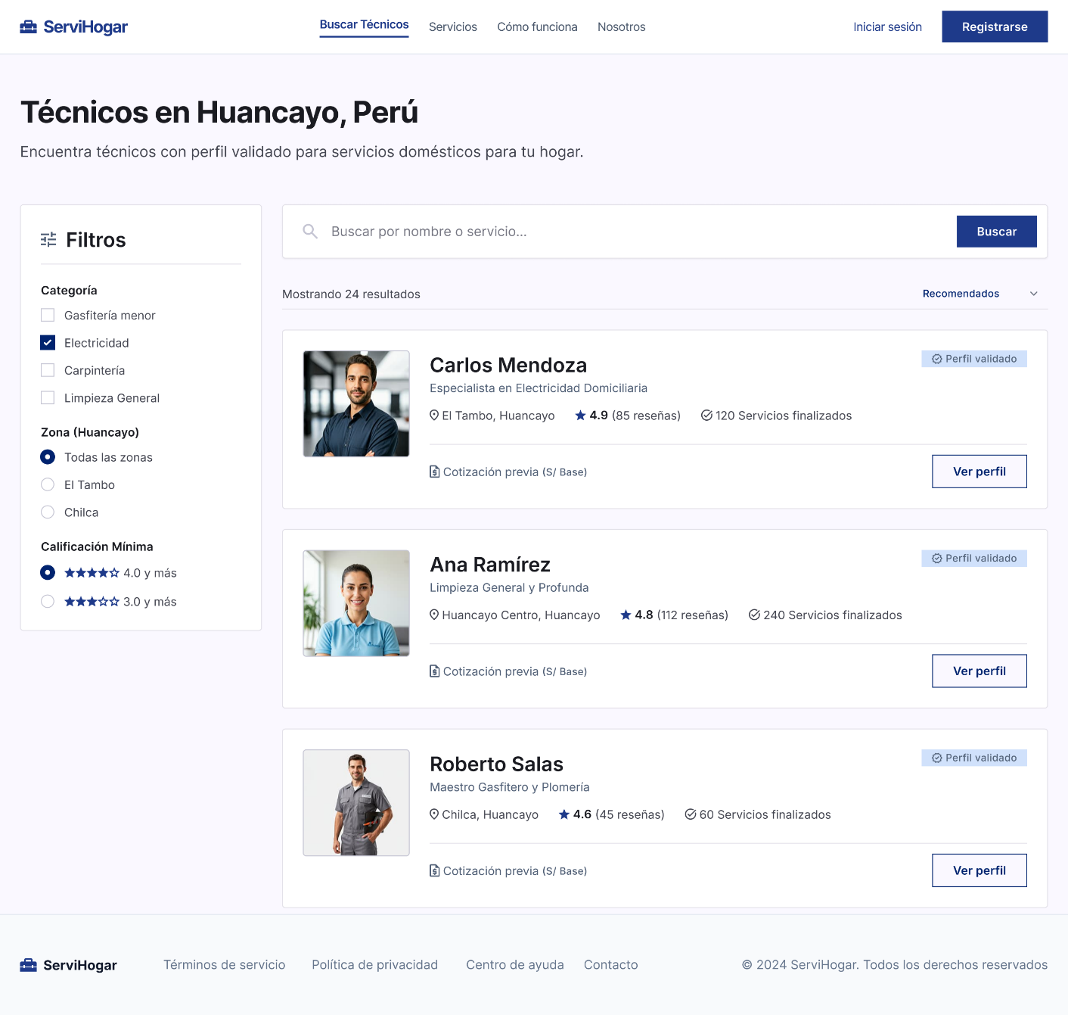
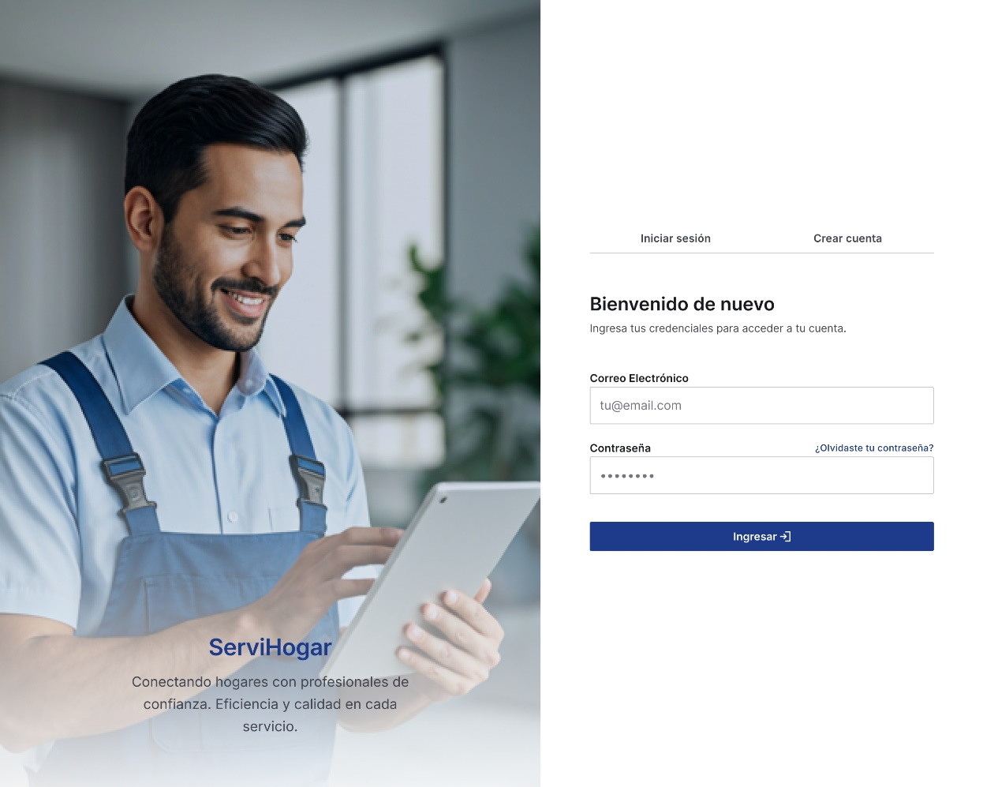
PROTOTIPOS — Pantallas Públicas
Página de inicio · Búsqueda de técnicos · Iniciar sesión
Página de Inicio
Búsqueda de Técnicos
Iniciar Sesión / Crear Cuenta

Slide 11
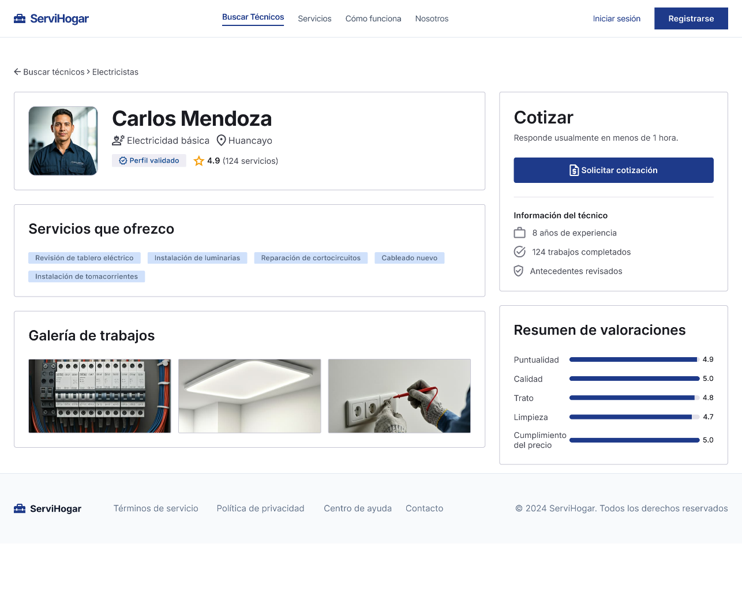
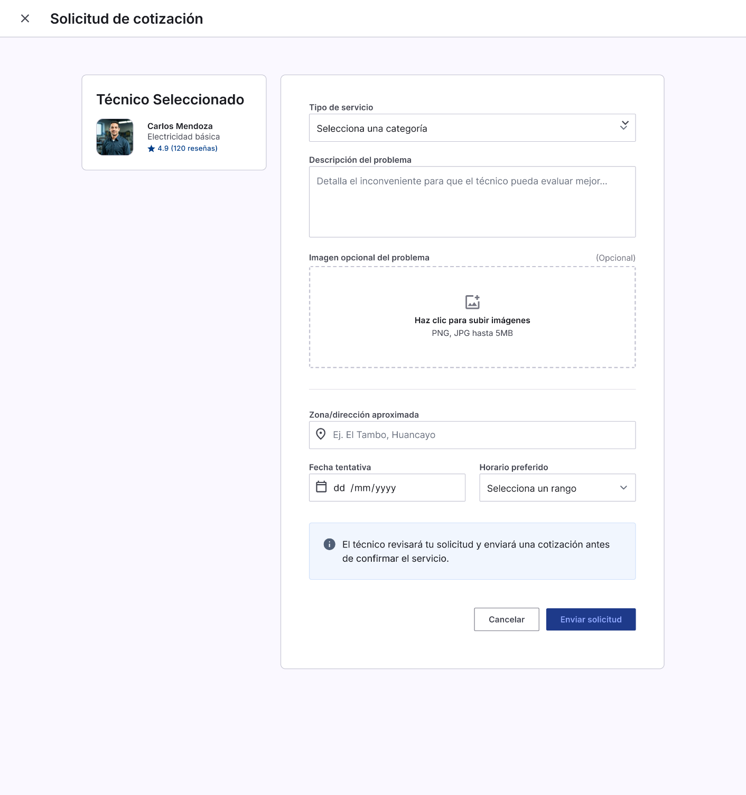
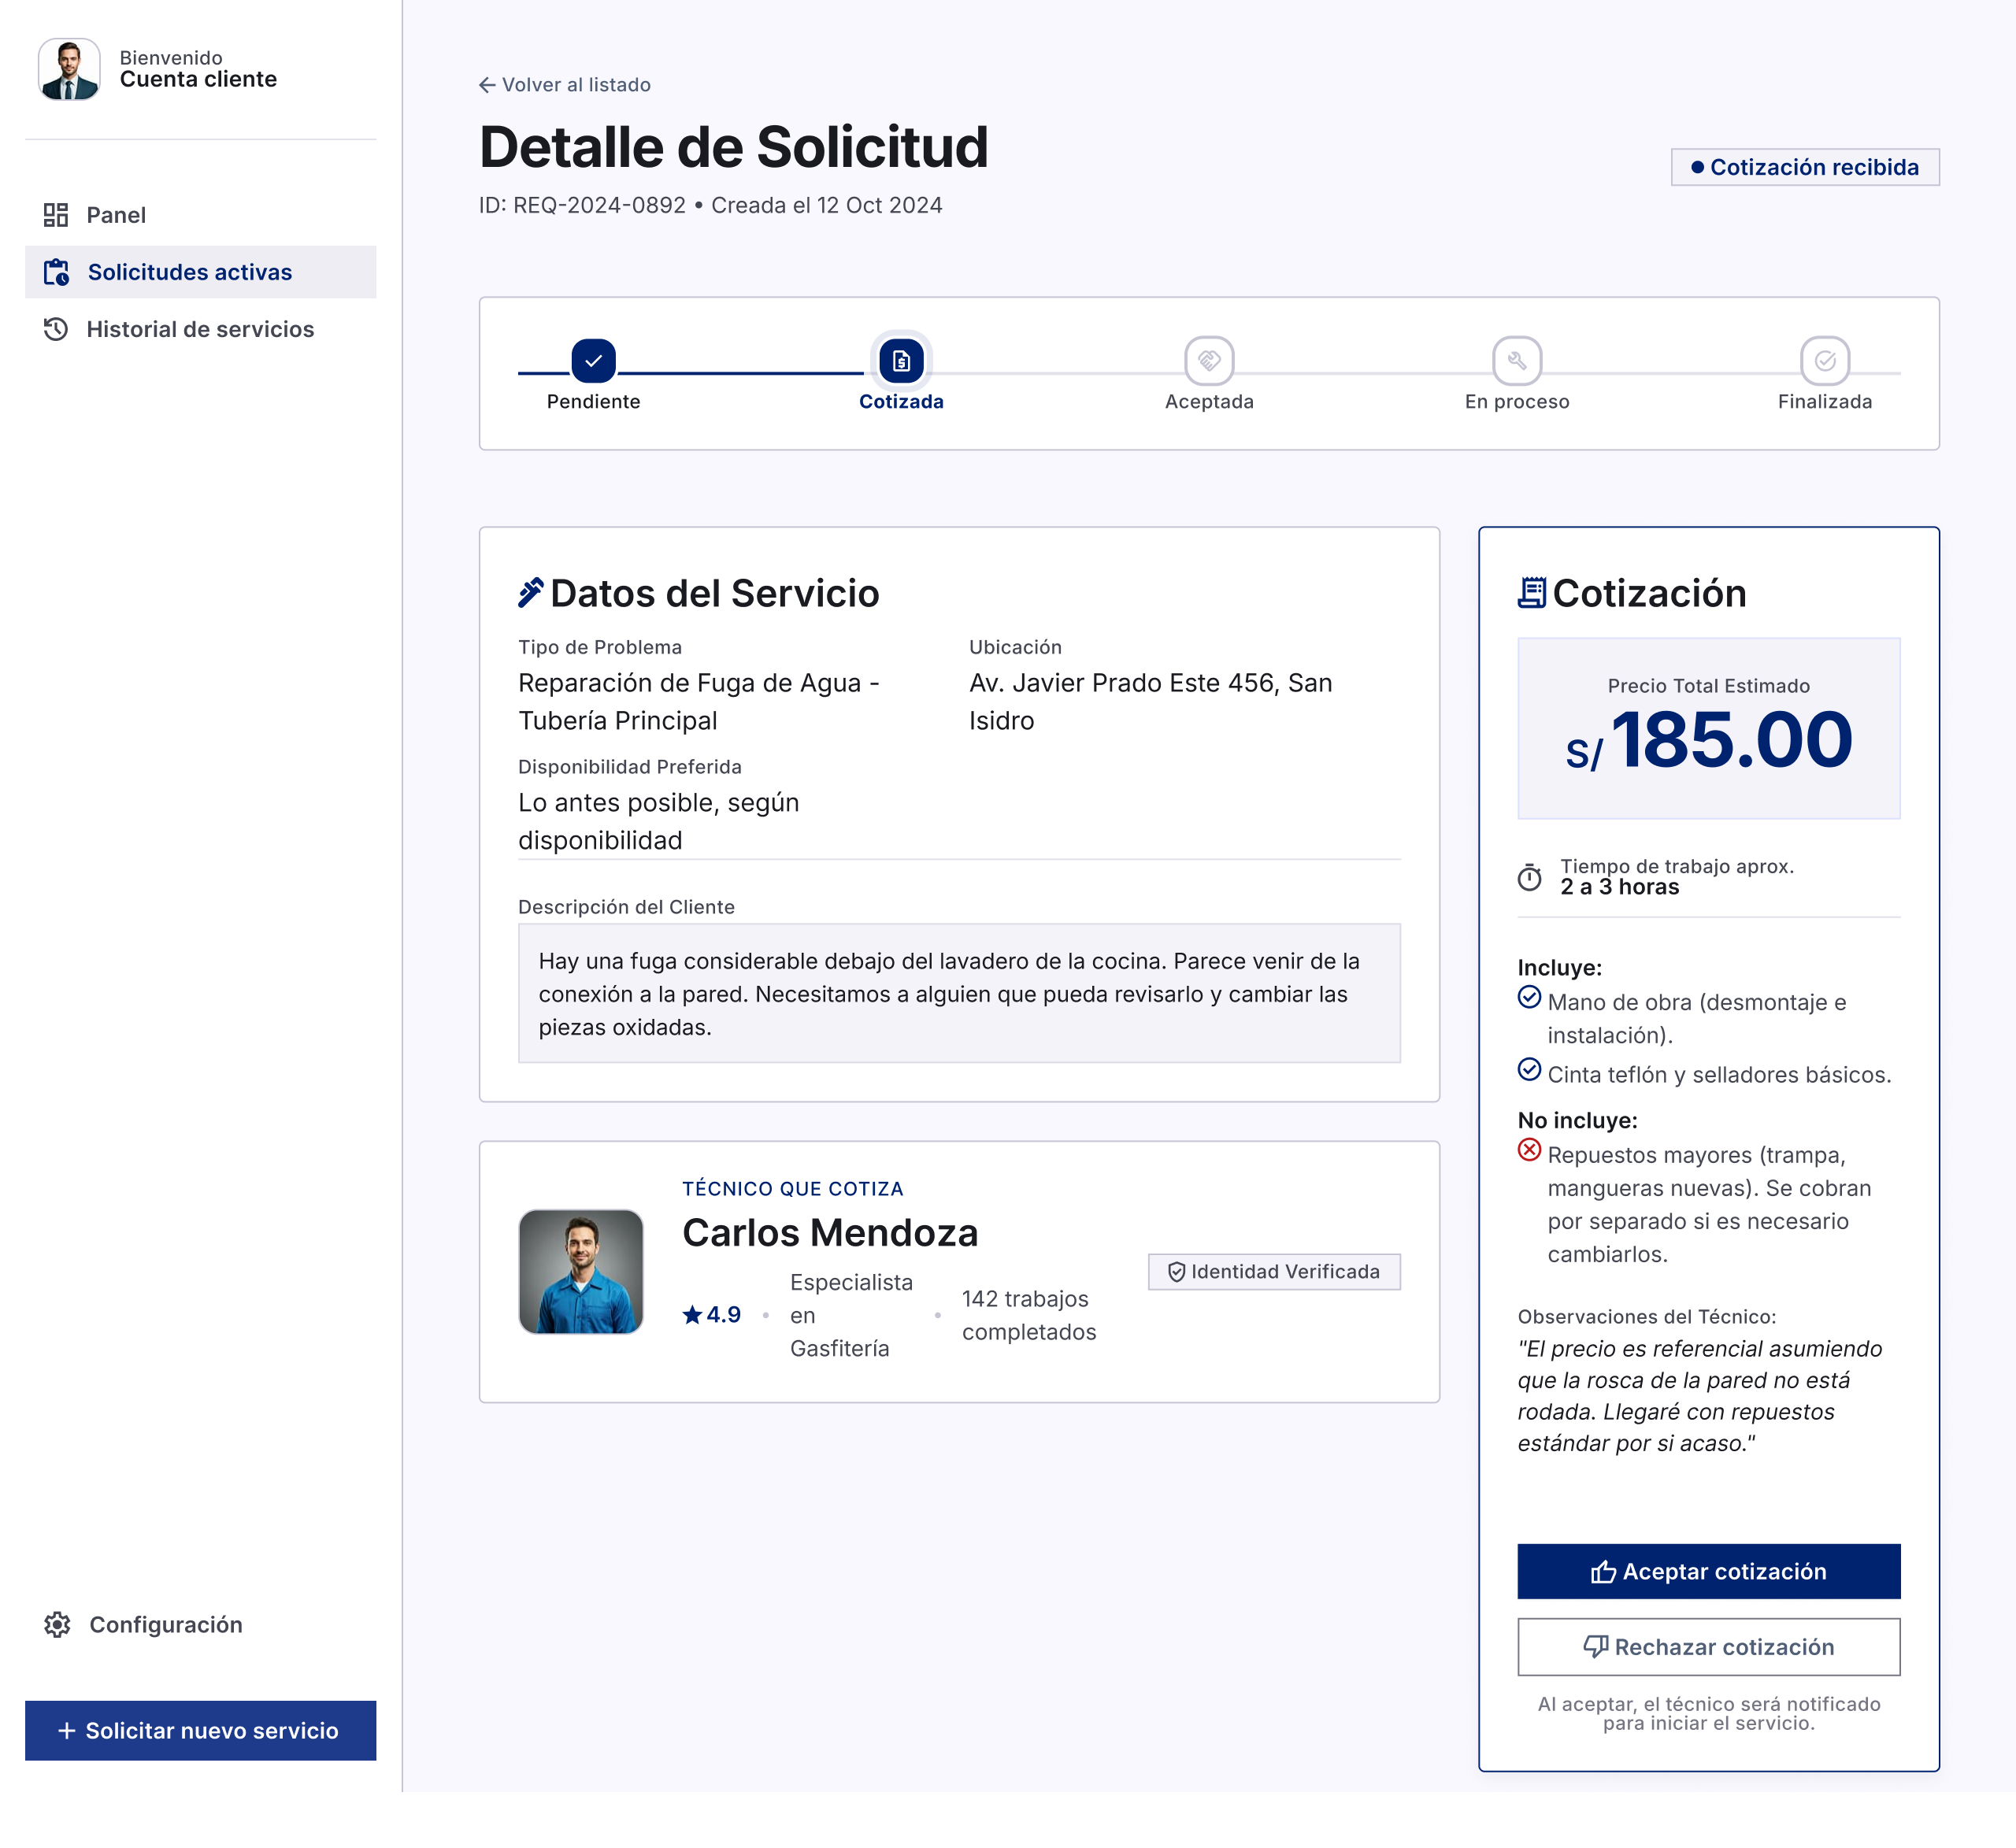
PROTOTIPOS — Flujo del Cliente
Perfil del técnico · Solicitud de cotización · Detalle de solicitud
Perfil del Técnico
Solicitud de Cotización
Detalle de Solicitud y Cotización

Slide 12
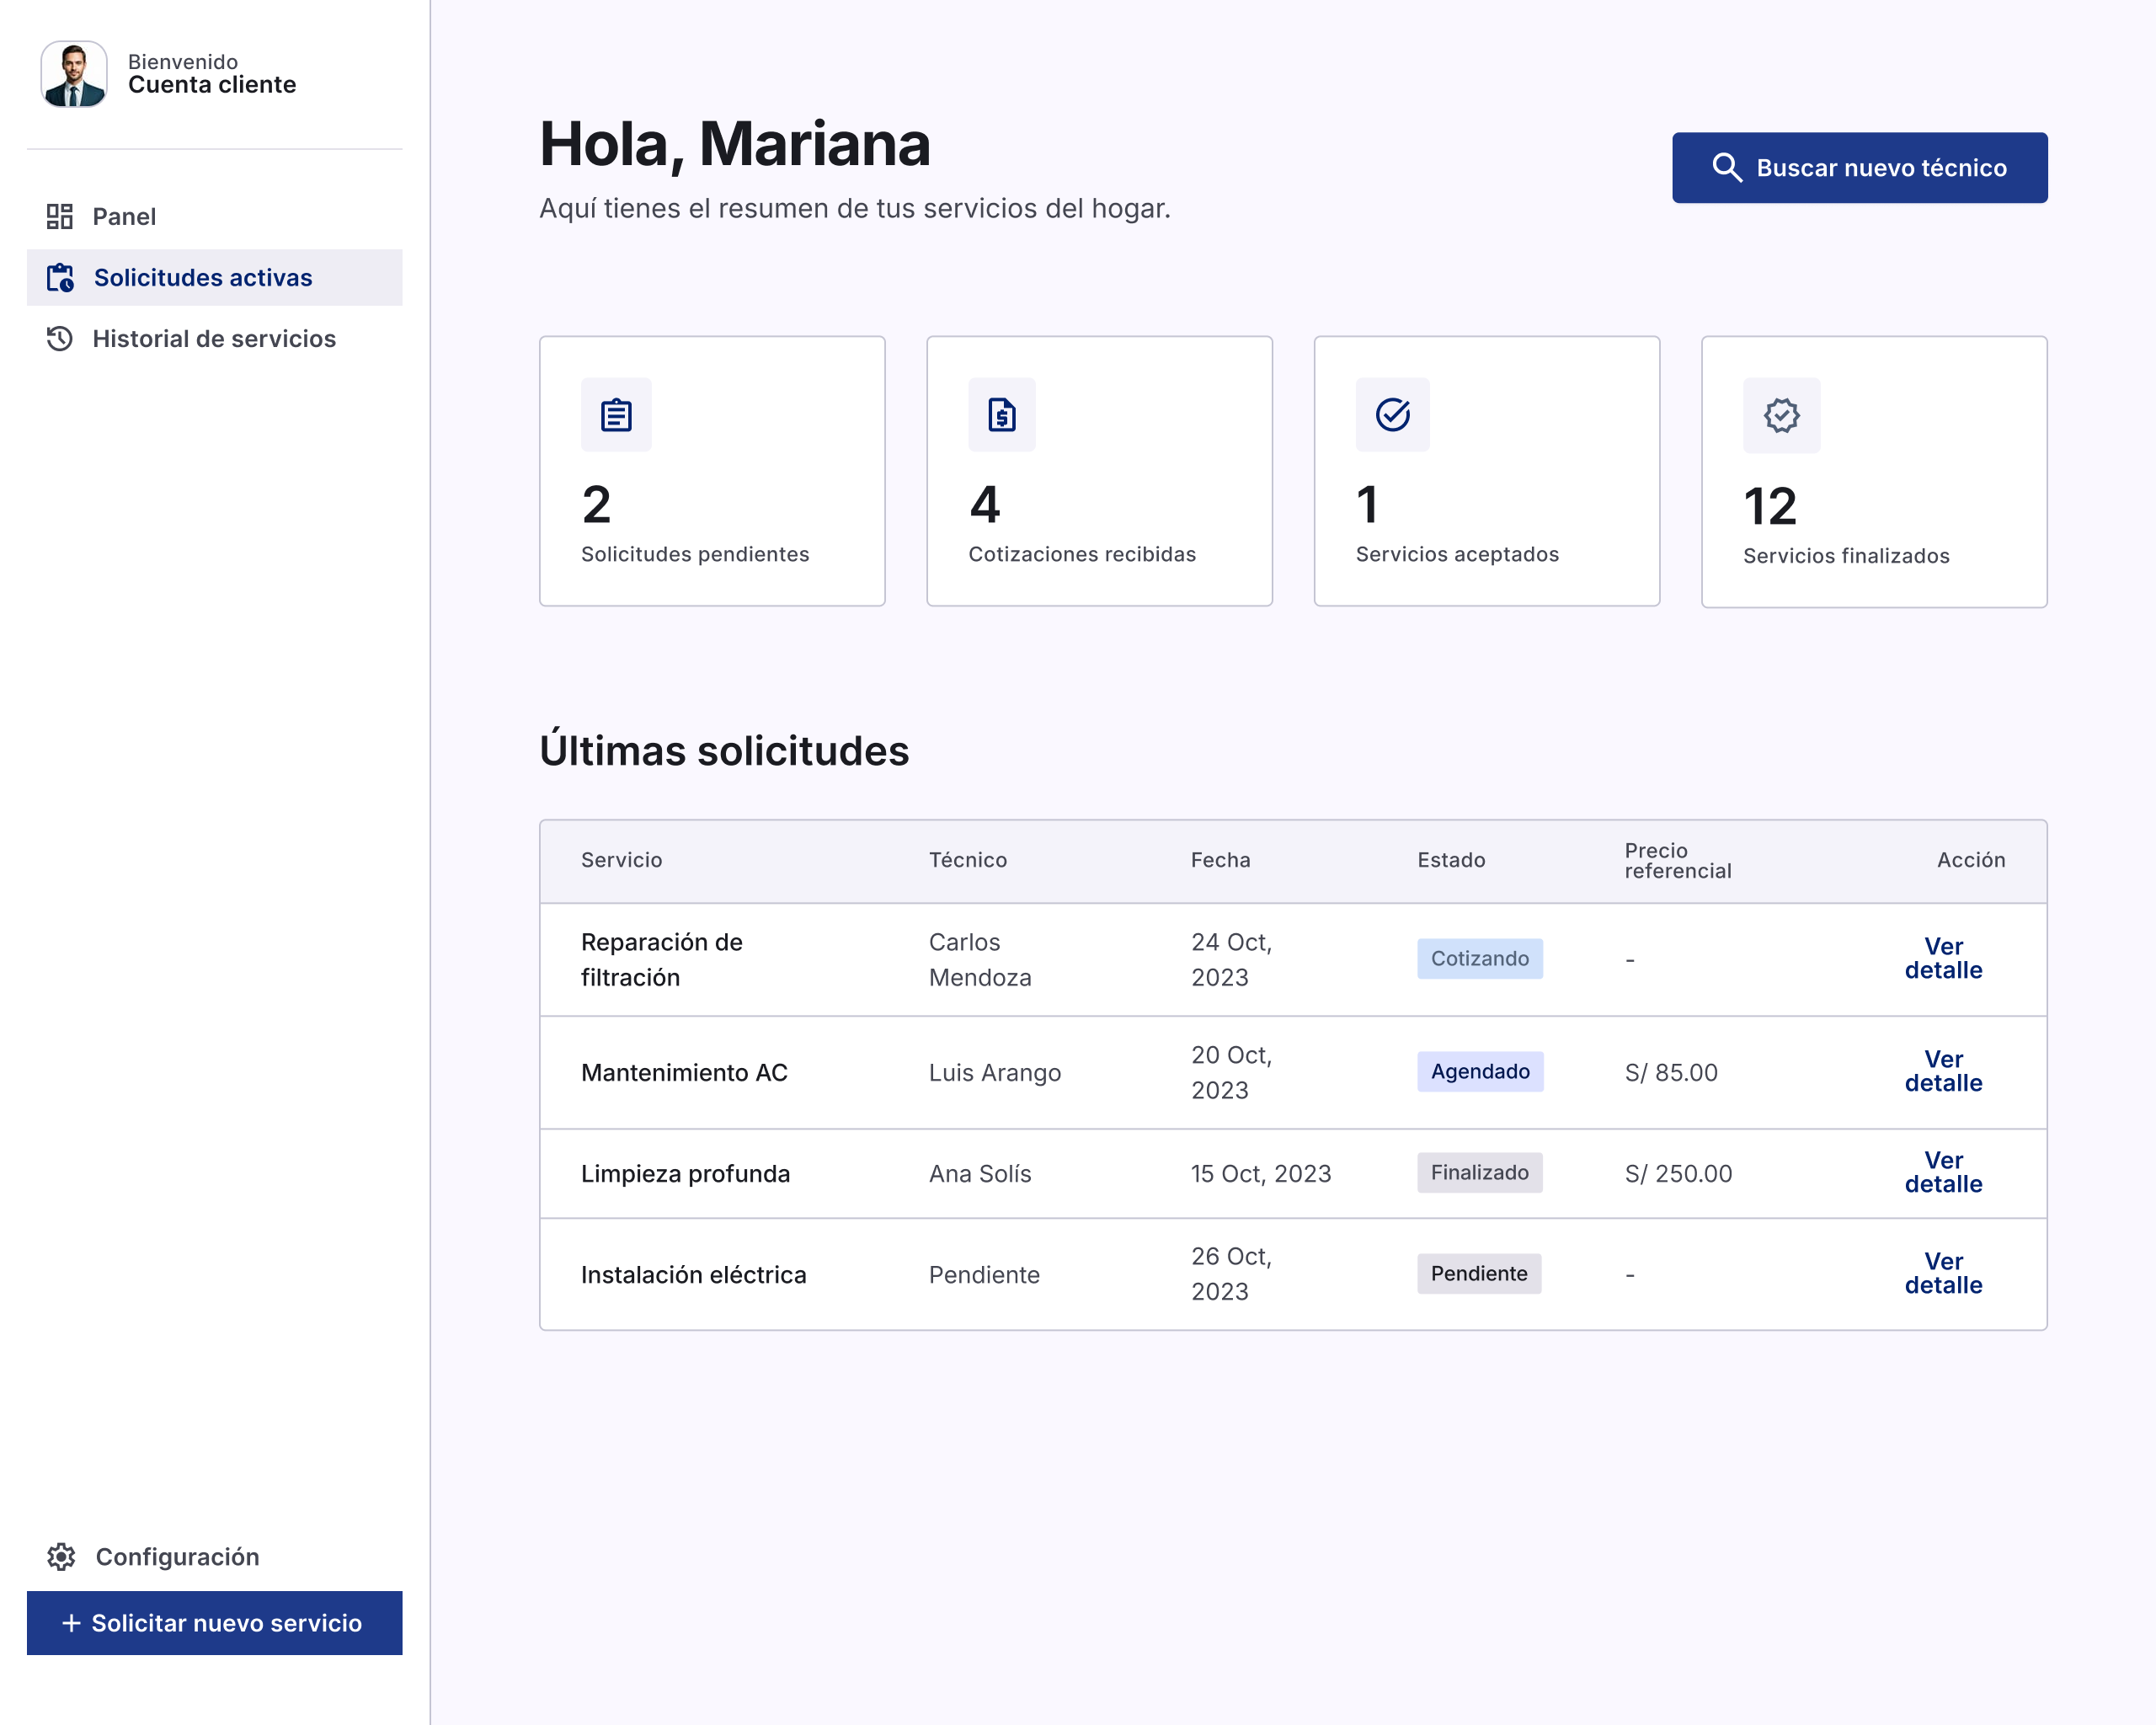
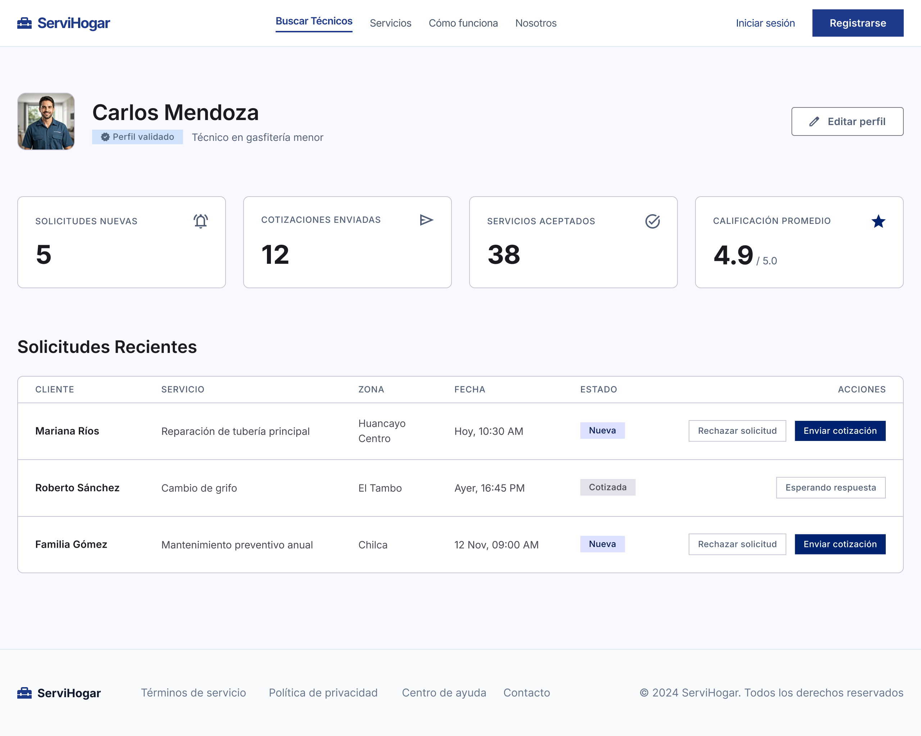
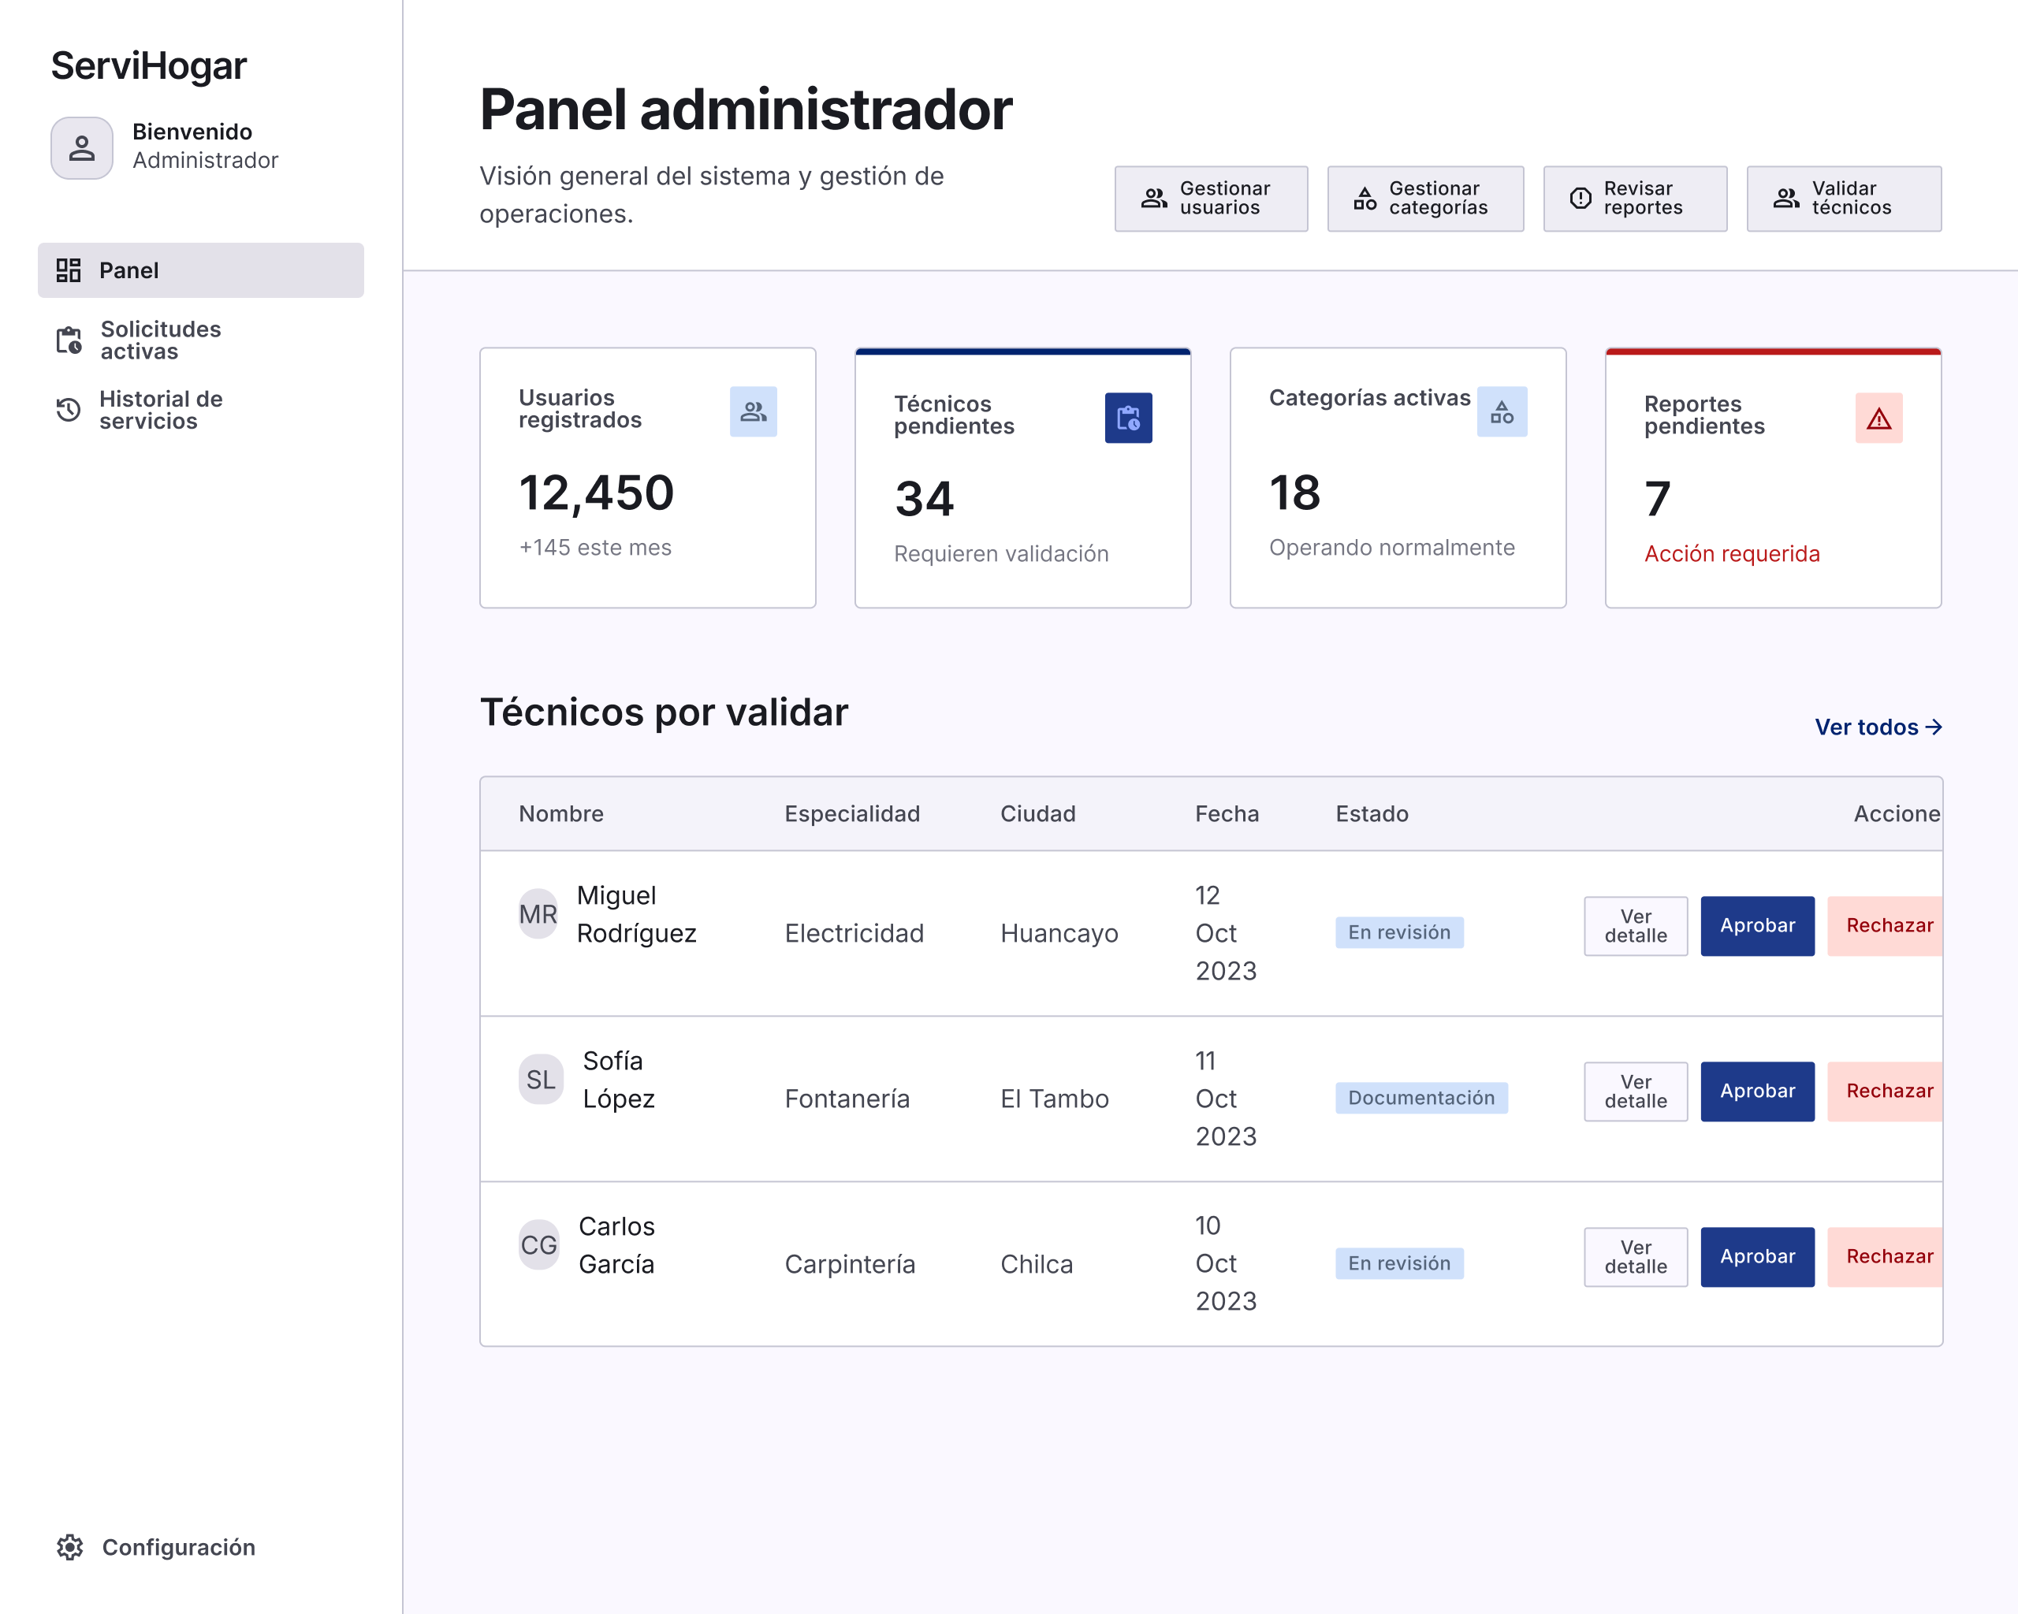
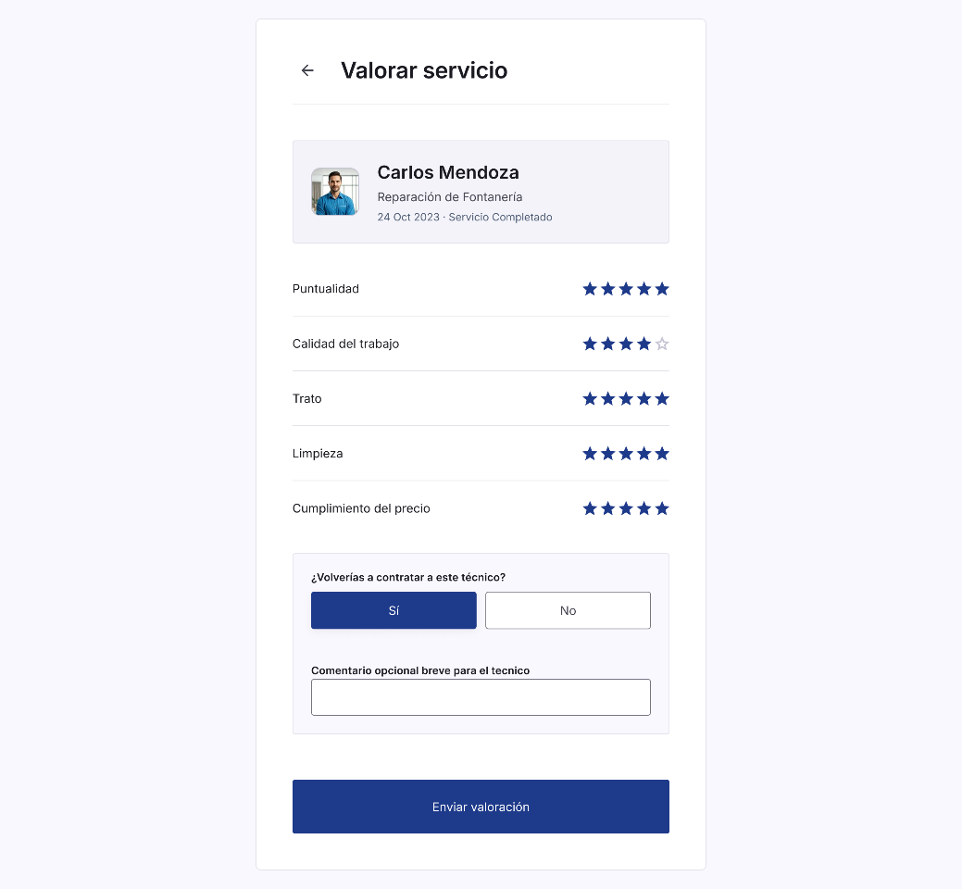
PROTOTIPOS — Paneles de Usuario
Panel cliente · Panel técnico · Panel administrador · Valorar servicio
Panel del Cliente
Panel del Técnico
Panel Administrador
Valorar Servicio

Slide 13
BASE DE DATOS — Motor Seleccionado: PostgreSQL
Justificación de la elección para el sistema ServiHogar
🗄️ Motor Seleccionado
🔗 Integridad Referencial
PostgreSQL como SGBD relacional de código abierto. Adecuado para el sistema porque maneja información estructurada y relacionada entre usuarios, técnicos, solicitudes, cotizaciones y valoraciones.
Uso de claves primarias, claves foráneas y restricciones para mantener la integridad entre entidades. Un cliente tiene varias solicitudes, una solicitud recibe varias cotizaciones y una valoración solo existe al finalizar el servicio.
🐍 Integración con el Backend
📐 Normalización
Se integra adecuadamente con Python y FastAPI mediante herramientas como SQLAlchemy, SQLModel o controladores compatibles con este motor de base de datos.
Permite aplicar el proceso de normalización hasta tercera forma normal, reduciendo redundancia y mejorando la consistencia de los datos del sistema.

Slide 14
BASE DE DATOS — Entidades Principales del Sistema
Usuario
Cliente
Técnico
Cuenta de acceso. Almacena nombre, correo, contraseña, teléfono y rol.
Usuario que solicita servicios. Se relaciona con las solicitudes que publica.
Usuario que ofrece servicios. Almacena especialidad, experiencia y estado de validación.
Administrador
Categoría de Servicio
Zona
Valida técnicos, gestiona categorías y revisa reportes básicos del sistema.
Tipos de servicios: gasfitería, electricidad, PC, muebles, pintura, reparaciones.
Ubicación aproximada del servicio: distrito, sector o zona de referencia.
Solicitud de Servicio
Cotización
Valoración
Requerimiento del cliente. Contiene descripción, categoría, zona, fecha y estado.
Propuesta del técnico. Incluye precio estimado, tiempo y detalle de la propuesta.
Calificación post-servicio: puntualidad, calidad, trato, limpieza y cumplimiento del precio.

Slide 15
BASE DE DATOS — Reglas de Negocio
Restricciones y comportamientos del sistema
1
Un usuario solo puede tener un rol: cliente, técnico o administrador.
7
El cliente puede aceptar solo una de las cotizaciones recibidas.
2
El administrador no se registra desde la pantalla pública; su cuenta es interna.
8
Al aceptar una cotización, la solicitud pasa al estado 'en proceso'.
3
Un cliente puede publicar varias solicitudes de servicio.
9
La dirección exacta solo se comparte cuando una cotización ha sido aceptada.
4
Una solicitud pertenece a una categoría y a una zona o distrito.
10
La valoración solo puede registrarse cuando el servicio ha sido finalizado.
5
Una solicitud puede recibir varias cotizaciones de distintos técnicos.
11
El técnico puede tener estado: pendiente, validado o rechazado.
6
Un técnico solo puede enviar una cotización por cada solicitud.
12
Estado de la solicitud: pendiente → en proceso → finalizado / cancelado.

Slide 16
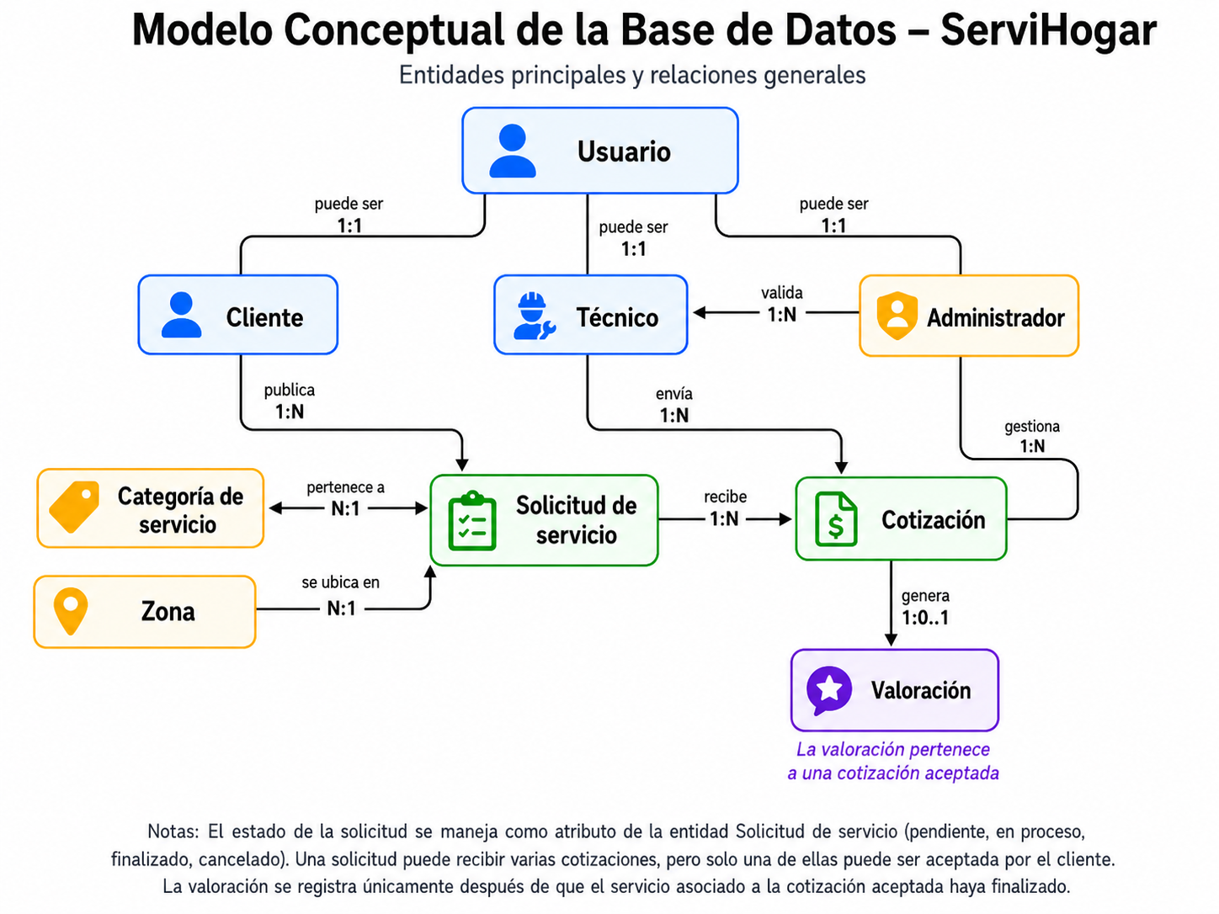
BASE DE DATOS — Modelo Conceptual
Entidades principales y relaciones generales del sistema

Slide 17
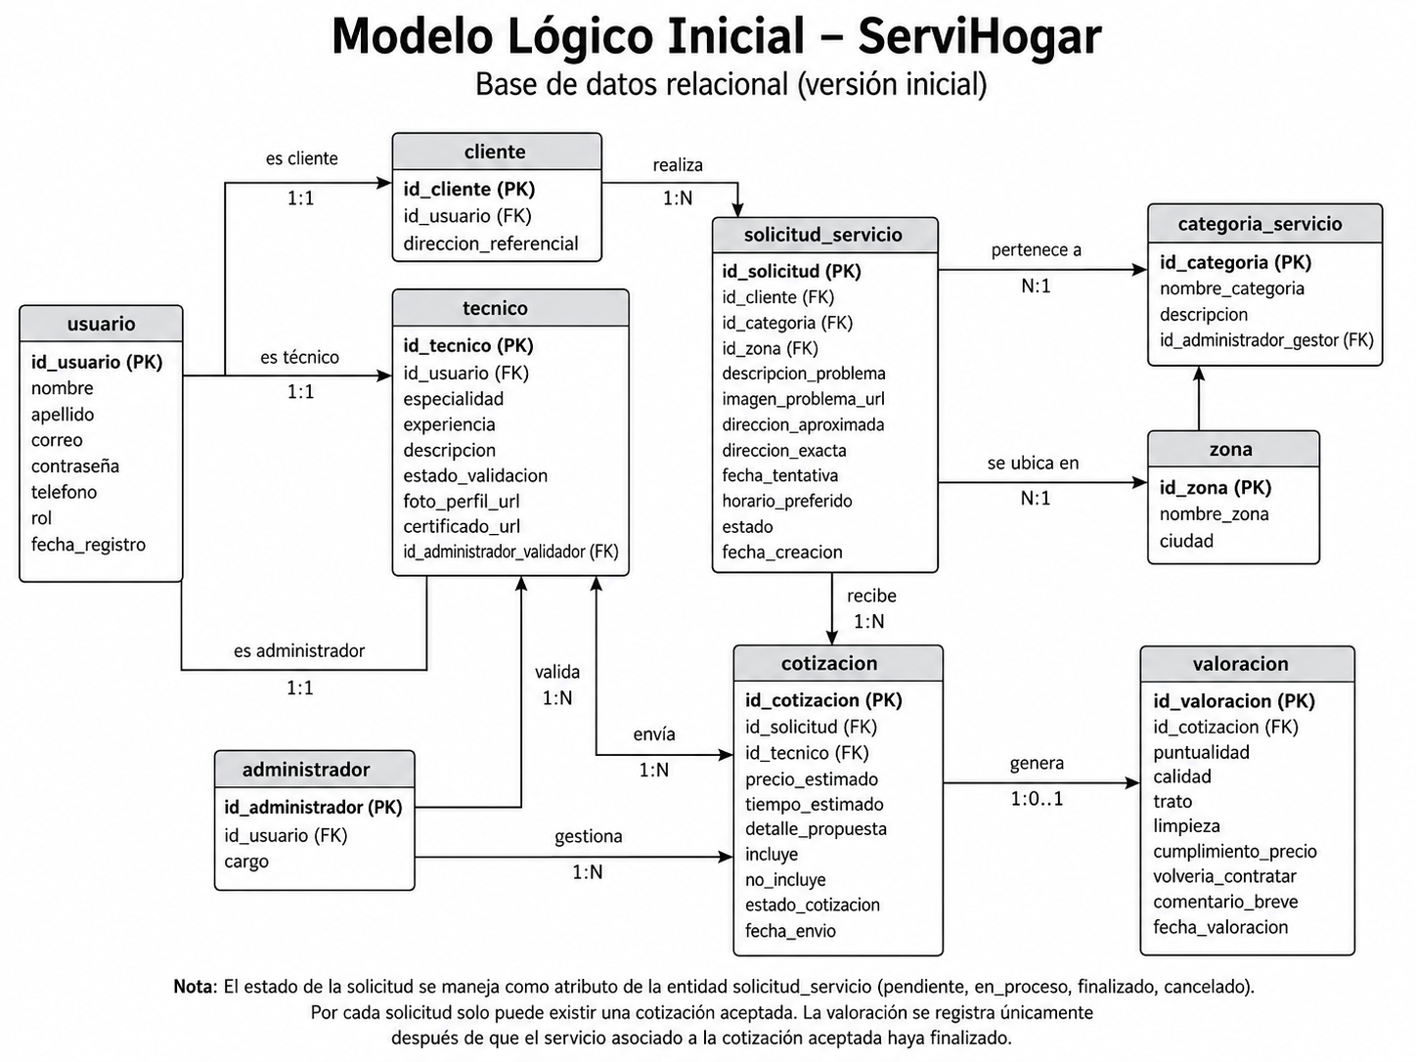
BASE DE DATOS — Modelo Lógico Inicial
Tablas, atributos principales y relaciones entre entidades

Slide 18
NORMALIZACIÓN DE LA BASE DE DATOS
Proceso aplicado hasta la Tercera Forma Normal (3FN)
La normalización organiza los datos de una BD relacional para reducir redundancia, evitar inconsistencias y mejorar la integridad. ServiHogar aplica normalización hasta 3FN.
1FN — Primera Forma Normal: Valores atómicos, sin grupos repetidos ni listas en una columna
❌ Antes (no normalizado) — cotizaciones repetidas en una misma fila:
id_solicitud
cliente
categoria
zona
desc_problema
tecnico_1
precio_1
tecnico_2
precio_2
1
Mariana
Gasfitería
Huancayo
Fuga cocina
C. Mendoza
185.00
L. Arango
210.00
✅ Después (1FN) — cada cotización en su propia fila, valores atómicos:
id_solicitud
cliente
categoria
zona
desc_problema
tecnico
precio
1
Mariana Quispe
Gasfitería menor
Huancayo Centro
Fuga de agua en cocina
Carlos Mendoza
185.00
1
Mariana Quispe
Gasfitería menor
Huancayo Centro
Fuga de agua en cocina
Luis Arango
210.00

Slide 19
NORMALIZACIÓN — 2FN y 3FN
2FN — Segunda Forma Normal: Atributos dependientes de su propia entidad. Separar datos en tablas independientes.
Tablas resultantes (2FN):
usuario
id_usuario, nombre, apellido, correo, contraseña, teléfono, rol
solicitud_servicio
id_solicitud, id_cliente (FK), id_categoria (FK), id_zona (FK), descripcion_problema, estado
cliente
id_cliente, id_usuario (FK), direccion_referencial
cotizacion
id_cotizacion, id_solicitud (FK), id_tecnico (FK), precio_estimado, detalle_propuesta, estado_cotizacion
tecnico
id_tecnico, id_usuario (FK), especialidad, experiencia, descripcion, estado_validacion
3FN — Tercera Forma Normal: Sin dependencias transitivas. Cada atributo depende solo de la clave principal.
Tablas adicionales en 3FN: categoria_servicio (id_categoria, nombre_categoria, descripcion), zona (id_zona, nombre_zona, ciudad), administrador (id_administrador, id_usuario FK, cargo), valoracion (id_valoracion, id_cotizacion FK, puntualidad, calidad, trato, limpieza, cumplimiento_precio, volveria_contratar, comentario_breve, fecha_valoracion).
Resultado: cada atributo depende de su clave principal, sin duplicación ni dependencias incorrectas entre tablas.

Slide 20
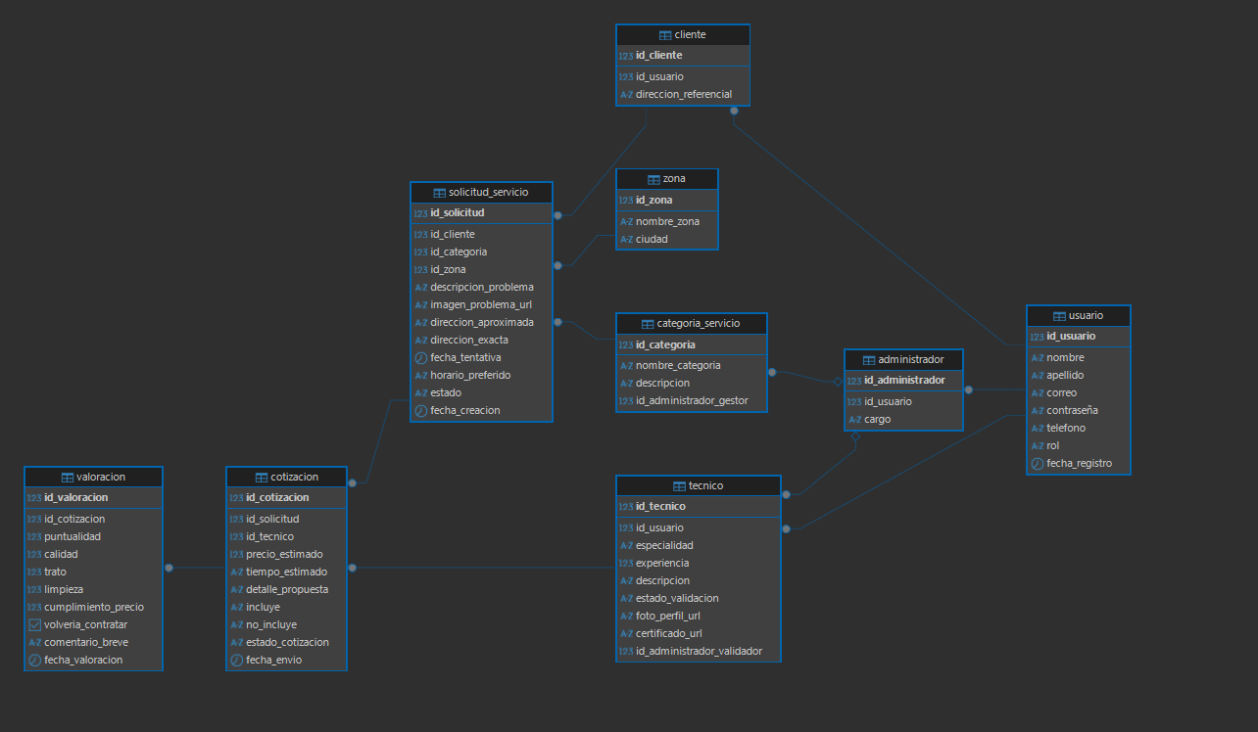
BASE DE DATOS — Modelo Físico (DBeaver)
Diagrama generado desde servihogar_db con tablas, PKs, FKs y relaciones

Slide 21
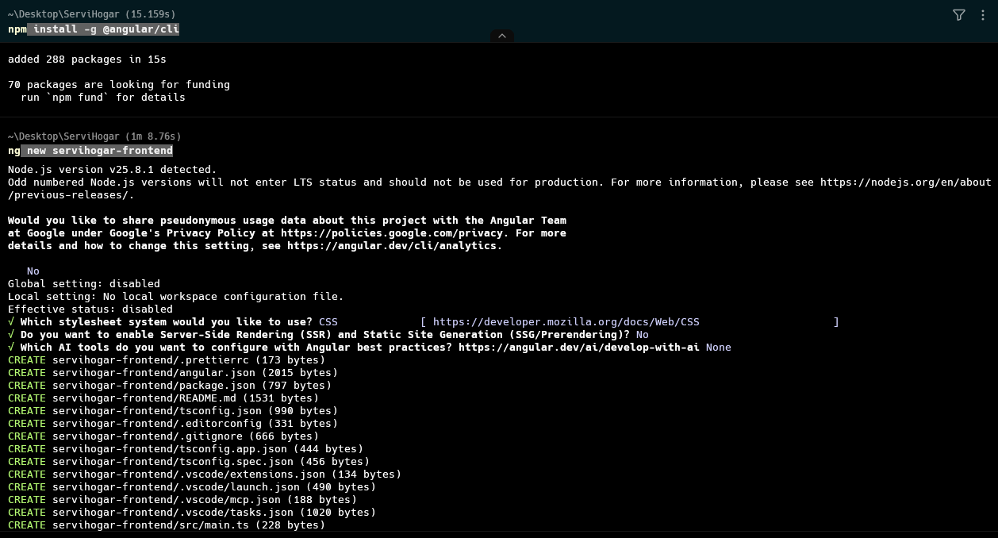
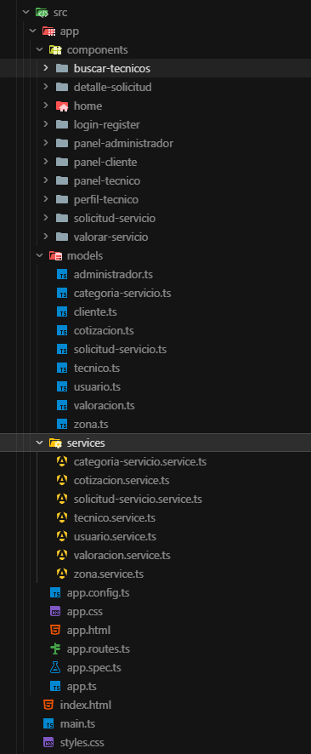
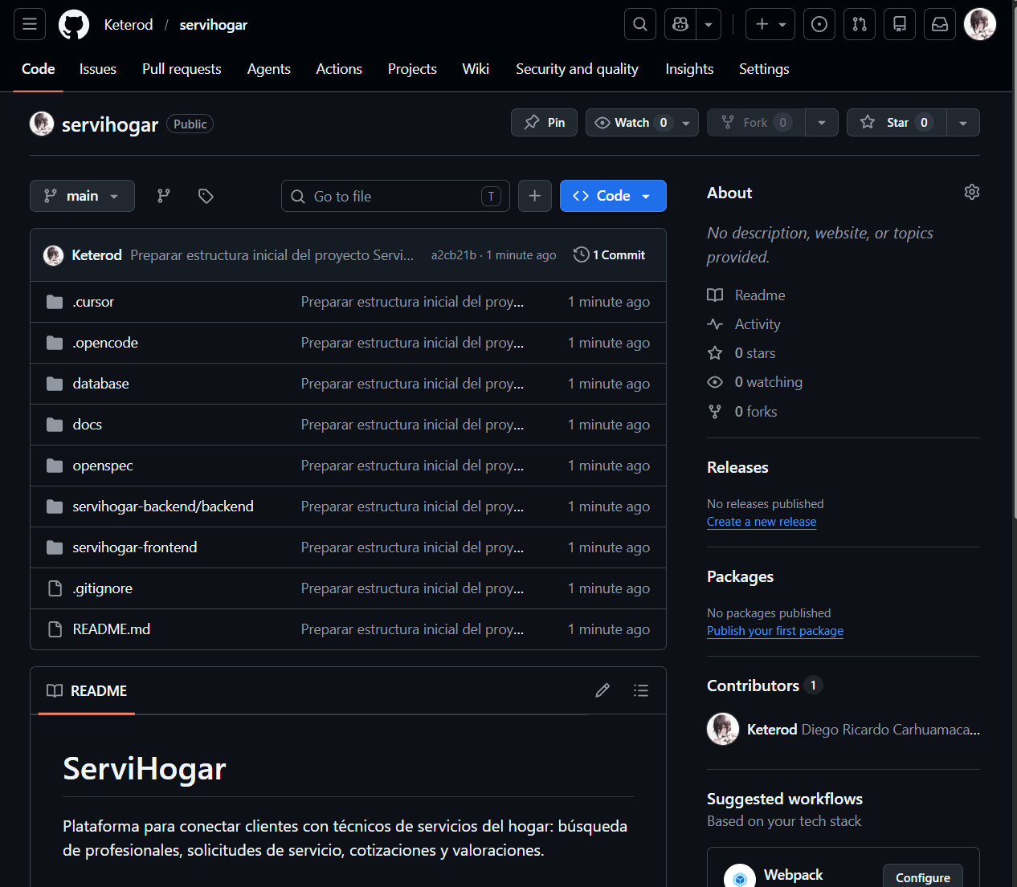
DESARROLLO DE LA APLICACIÓN WEB
Configuración inicial de entornos frontend y backend
Stack Tecnológico
Frontend:
Angular 21 + TypeScript + Signals (CSS, sin SSR)
Backend:
Python + FastAPI + Uvicorn (entorno virtual uv)
Base de Datos:
PostgreSQL — servihogar_db
Auth:
Contraseñas cifradas: Argon2id / bcrypt / PBKDF2
Herramientas:
OpenSpec, OpenCode, Cursor, DBeaver
Repositorio:
https://github.com/Keterod/servihogar.git

Slide 22
CONCLUSIONES & RECOMENDACIONES
Conclusiones
Recomendaciones
1. ServiHogar propone una solución web para mejorar la contratación de servicios técnicos domésticos, organizando solicitudes, cotizaciones y valoraciones.
1. Implementar validaciones completas en formularios de frontend y backend para evitar registros incompletos o datos inconsistentes.
2. La arquitectura cliente-servidor con patrón MVC separa interfaz, lógica de negocio y datos, facilitando el mantenimiento e implementación progresiva.
2. Incorporar seguridad básica: autenticación con contraseñas cifradas, control de roles y validación de permisos por perfil de usuario.
3. El modelo relacional normalizado a 3FN reduce redundancia, mantiene integridad y representa adecuadamente las relaciones entre clientes, técnicos, solicitudes y valoraciones.
3. Mantener actualizado el repositorio con commits claros, ramas organizadas y evidencias del avance para la sustentación.
Huancayo – Perú · 2026 · Ingeniería Web – Universidad Continental

